Slide 1
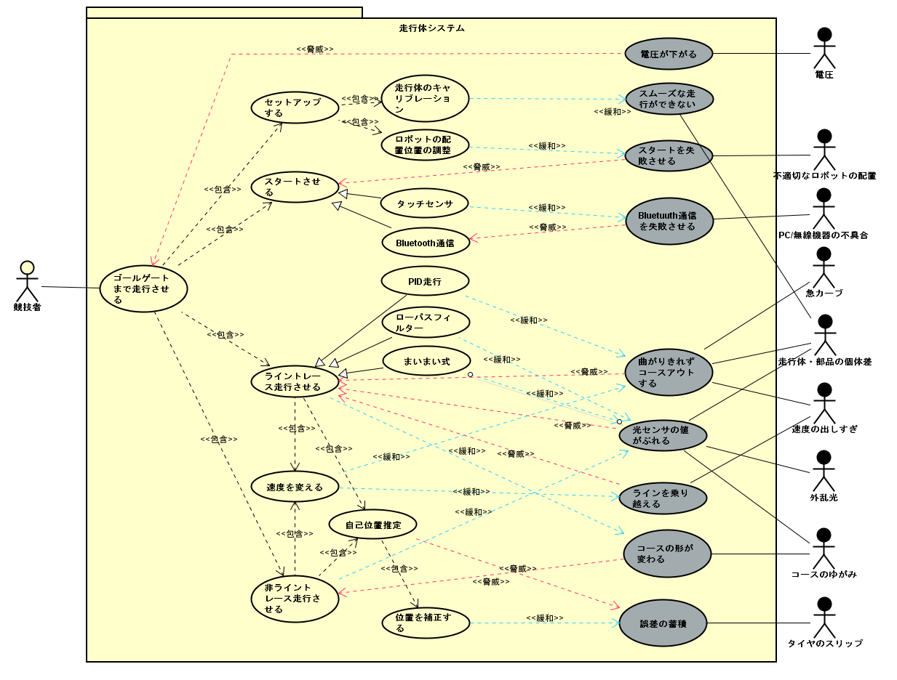
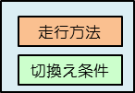

1. 要件分析
目的、競技規約、審査規約からシステムの要件を抽出する。
1.
要求分析
2.
走行戦略
3.
設計
4.
振る舞い
5.
要素技術
1.1 選択課題
選択課題「ゴールゲートを通過する」
1.3 リスク分析
ミスユースケースを用いて、走行目標達成のリスク因子、脅威、緩和手段を分析した。
多くのポイントを稼ぐためには、なるべく速くゴールゲートを通過することが重要である。
ゴールゲートまでを早くクリアすることで、優勝に近づくことができると考えた。
1.2 目標設定
以下の外部品質の目標（以降、走行目標）および
内部品質の目標（以降、設計目標）を設定した。
走行目標1 : 最速を目指す
スタートからゴールまでの道のりをなるべく早く駆け抜ける。
これにより、ポイントが高くなり、難所攻略にかけられる時間を格段に増やすことができる。
走行目標2 : 安定したスタートを切る
昨年、走行体をコースに設置する際、位置がずれてしまったことにより、スタート直後にコースアウトしてしまった。安全にスタートを切れるようにすることで、リタイアを避けたい。
走行目標3 : 転倒時にモーターを停止する
機体が転倒したら、速やかにすべてのモーターを停止させる。
設計目標1 : 振る舞いの記述の容易化
振る舞いの記述を容易にし、デバッグおよびチューニング作業の負荷を低下させる。
1.4 実現する機能
走行目標の実現およびリスク回避のために必要な機能をリストアップした。
1.5 概念モデル
設計の基礎となる以下のような概念モデルを構築した。
1.スタートラインに自動で立つ
競技者はコースに置くだけでスタート位置に自動でつくようにする
4. ライントレースの曲率補正
自己位置推定から取得したコースの曲率によって、ライントレースの旋回量を補正する。
・振る舞いの最小単位を走行方法と切換え条件の対（走行戦術）として記述。
・正常系、準正常系、異常系を走行戦術の単方向リスト（=戦略）として記述。
・走行戦略の切換えはイテレーターの指す先を変更して実現。
1.スタート位置通知機能
競技者にスタート時の最適な初期位置をブザーで通知する
5. 自己位置推定
オドメトリにより走行体がコースのどこにいるかを算出し、的確に振る舞いを決定する
コース復帰戦略
（準正常系）
コース戦略 （正常系）
イテレーター
<<イベント>>
コースアウト
イテレーター
2.まいまい式
外乱光の影響をキャンセルする。
<<イベント>>
転倒
3.キャリブレーション
センサ、モーターの出力特性を取得し、機体によらない制御を行う。
6. 光センサーのローパスフィルター
ローパスフィルターを使用することにより、コースのしわなどによる誤動作を減らす
実行中の戦術
実行中の戦術
走行方法
走行体の状態から各モーターの操作量を決定する。
緊急停止戦略
（異常系）
切換え条件
次の走行戦術へ切り替えるための条件。
イテレーター
7. スタート手段の二重化
手動および遠隔スタートが可能。
走行戦術…走行方法と切換え条件との対からなる。
走行戦略の構成単位。
指している走行戦術を切換え条件が満たされるまで実行する。
実行中の戦術

Slide 2
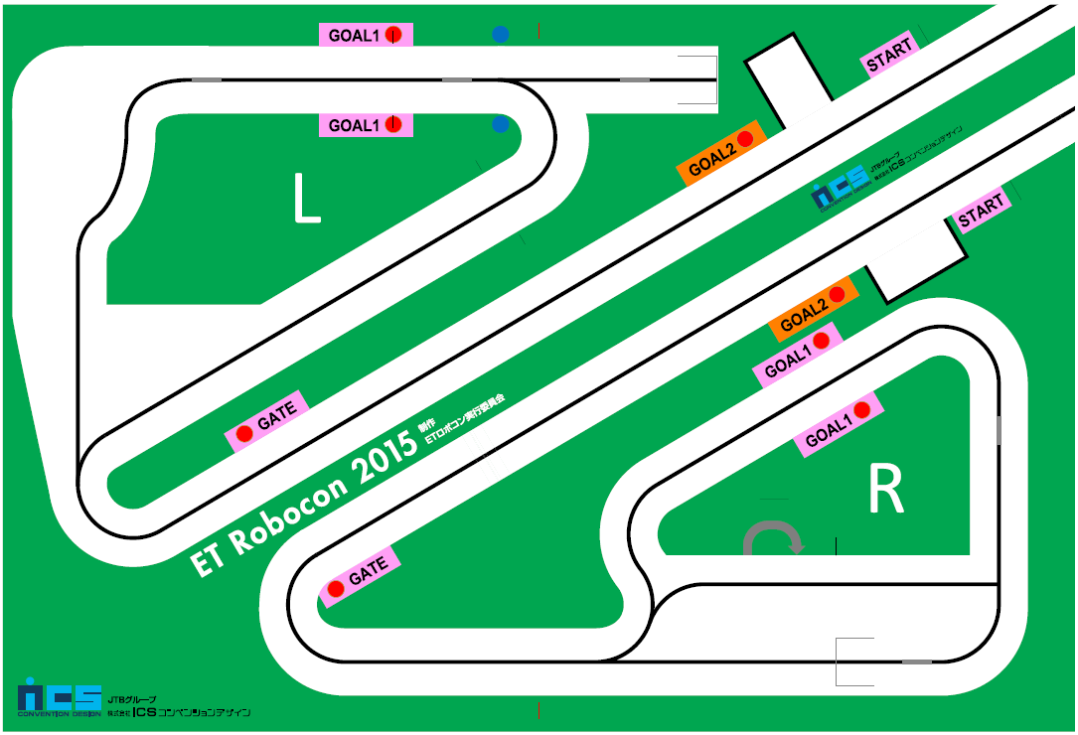
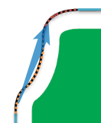
2. 走行戦略
コースを走行区間に分割し、各区間での走行方法を検討する。
1.
要求分析
2.
走行戦略
3.
設計
4.
振る舞い
5.
要素技術
2.1 コース分析
曲率によってコースを分割
コースの画像データを参考に、曲率によってRコース6個に、
Lコースを7個の走行区間に分割した。
コース分岐によってラインのトレースする側を決定
Rコース：分岐を左に行くので、ラインの左側をトレースする。
Lコース：分岐を左に行くので、ラインの左側をトレースする。
 | 直線区間。 なるべく回転係数を小さくしてライントレースを使って最高速度で走行する。
 | ゆるやかな曲線区間。 直進係数、回転係数のバランスが取れたライントレースを使って走行する。
 | きつい曲線区間。 直進係数を小さくし、回転係数を強くしたライントレースを使用して走行する。
2.2 直線区間の戦略
2.3 曲線区間の戦略
回転係数を小さく設定することで、線の誤検知などによる無駄な動作を減らし、高速直進走行
自己位置推定または機体のベクトルの変化によって、直線区間にあること検知した場合、回転係数を直線用に低く設定し、高速に直進走行を行なう。
線を誤検知したとしても、回転係数を小さく設定することで、機体のブレを最小限に抑えることができる。
曲線区間の検知
自己位置推定および、機体のベクトル、左右モーターの回転速度の比の変化によって、曲線区間にいることを検知する。
ゆるやかな曲線区間では、ライントレースをおこなわず、ショートカットする
自己位置推定を使用し、ゆるやかな曲線区間にいることを検知したら、ライントレースをおこなわず、矢印の方向に一直線に進むことでショートカットを図る。
直線と曲線との境界での機体のベクトルの変化を現在位置の修正に利用
自己位置推定には機体設置時の誤差や、スタート時のふらつき等によって誤差が生じる。直線と曲線の境界での機体のベクトルの変化を検出し、あらかじめ計測しておいた直線とカーブとの境界の座標でもって、自己位置推定の現在地を再設定する。
旋回速度 = ライントレースの操作量 + 曲率による補正量
曲率の大きい曲線区間における旋回速度の決定は、ライントレースによる制御量と、コースの曲率から求めた左右モータの角速度の比の目標値としたPD制御による制御量との重みづけ平均とする。
旋回速度 = α x （ライントレースでの旋回速度 ）
+ （1.0 - α）x （ 右左の角速度比によるPD制御値）
※ 実験の結果、曲線区間ではα= 0.4 を採用した。

Slide 3
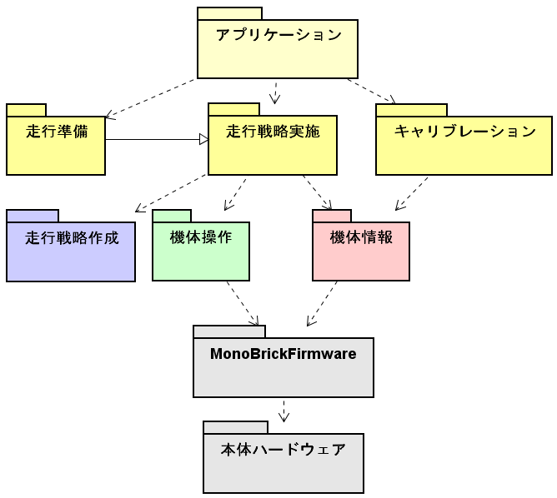
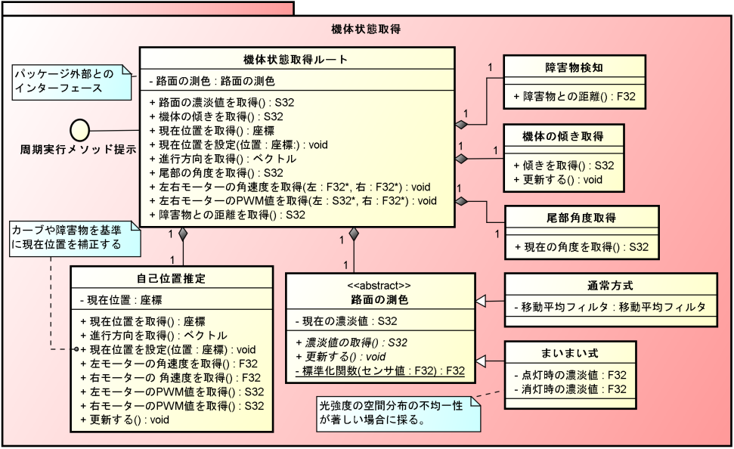
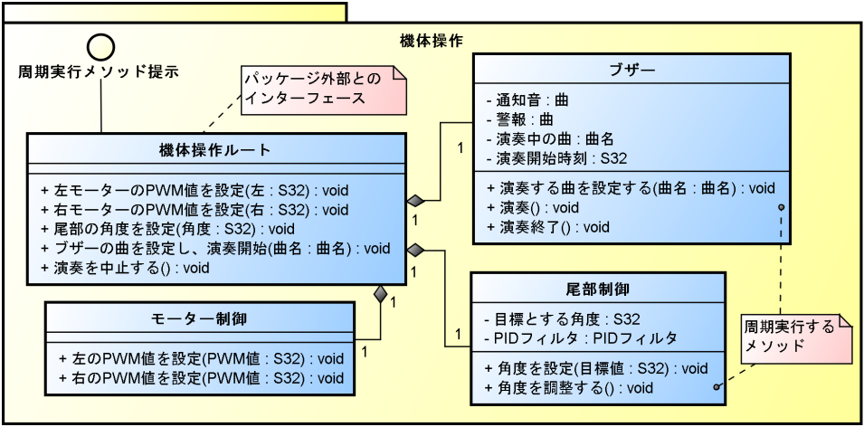
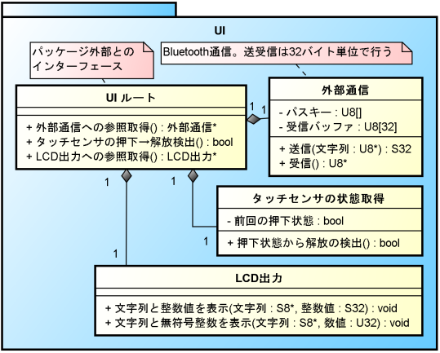
3. 設計
ソフトウェアのパッケージ構成およびその内部構造
1.
要求分析
2.
走行戦略
3.
設計
4.
振る舞い
5.
要素技術
3.1 設計方針
3.2 パッケージ構成
階層化による関心事の分離
ソフトウェアを関心事に応じて階層分割することによって、各層の設計をその関心事に集中して行うことができる。
走行戦略の記述の容易化
走行方法と切換え条件からなる走行戦術の組合せによって
走行戦略を記述する。
・走行戦略の変更が容易。
・正常系、異常系を共通の方式で記述可能。
・走行方法および切換え条件の再利用が可能。
パッケージ化による責務の明確化
類似する機能をパッケージにまとめ、それらの責務を明確化する。
参照ルートの一本化によるカプセル化
パッケージの外部からのその機能を利用するには、その特定かつ唯一のインターフェース （以後、ルートと呼称）を介して行う。これにより、パッケージ内部の変更が外部へ及ぼす影響を低減させる。
走行戦略の記述の容易化
パッケージ名 | 機能
アプリケーション | 各パッケージが持つ機能を呼び出し、使用する。
キャリブレーション | コース上の値を簡単に取得し保存できる機能を持つ
走行戦略実施 | 走行戦略が作成した戦略を実行する
走行準備 | 走行体をスタート位置に自動的に配置する機能を持つ
走行戦略作成 | 走行戦略を作成し、保持する。
機体操作 | 走行体を動作させるためのインターフェースを持つ
機体情報 | 走行体のセンサー情報を使いやすい形に変換し、提供する
< 走行戦略 >
走行戦術
走行戦術
・・・
走行方法
走行方法
・・・
終了条件を満たさない場合
切換え条件
切換え条件
終了条件を満たす場合
3.5 機体操作
走行戦術が決定した操作を実行する
左右のモーター、尾部、ブザーを駆動する。
3.6 機体状態取得
3.7 UI
外部との通信を担う
路面の測色をサブクラス化
コースの光環境に応じて
まいまい式に切換える。
スタート指令の受信、デバッグに用いる。
必要な情報に変換
各センサの出力値を走行戦略の実施に必要な情報に変換する。
例：左右のエンコーダー値
⇒ 現在の座標

Slide 4
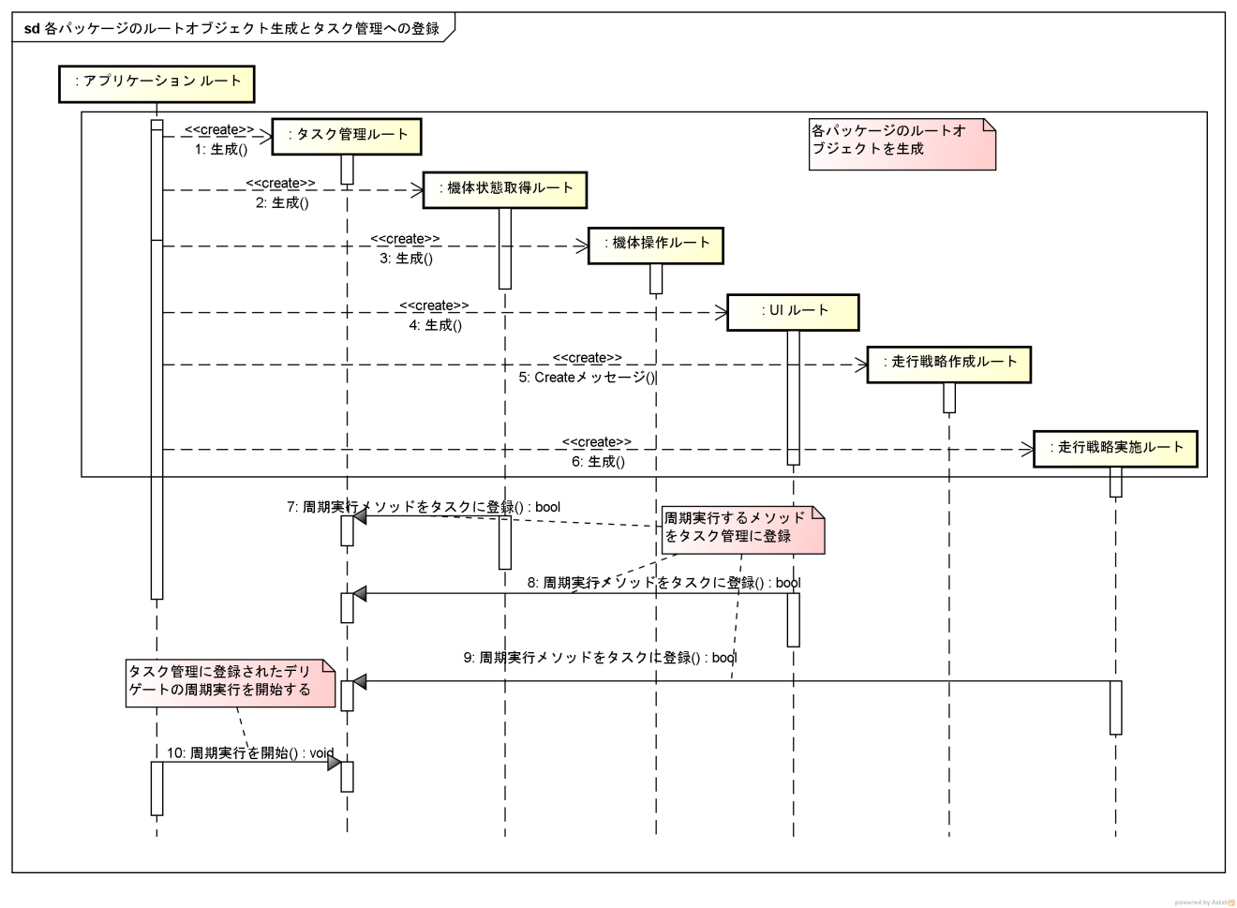
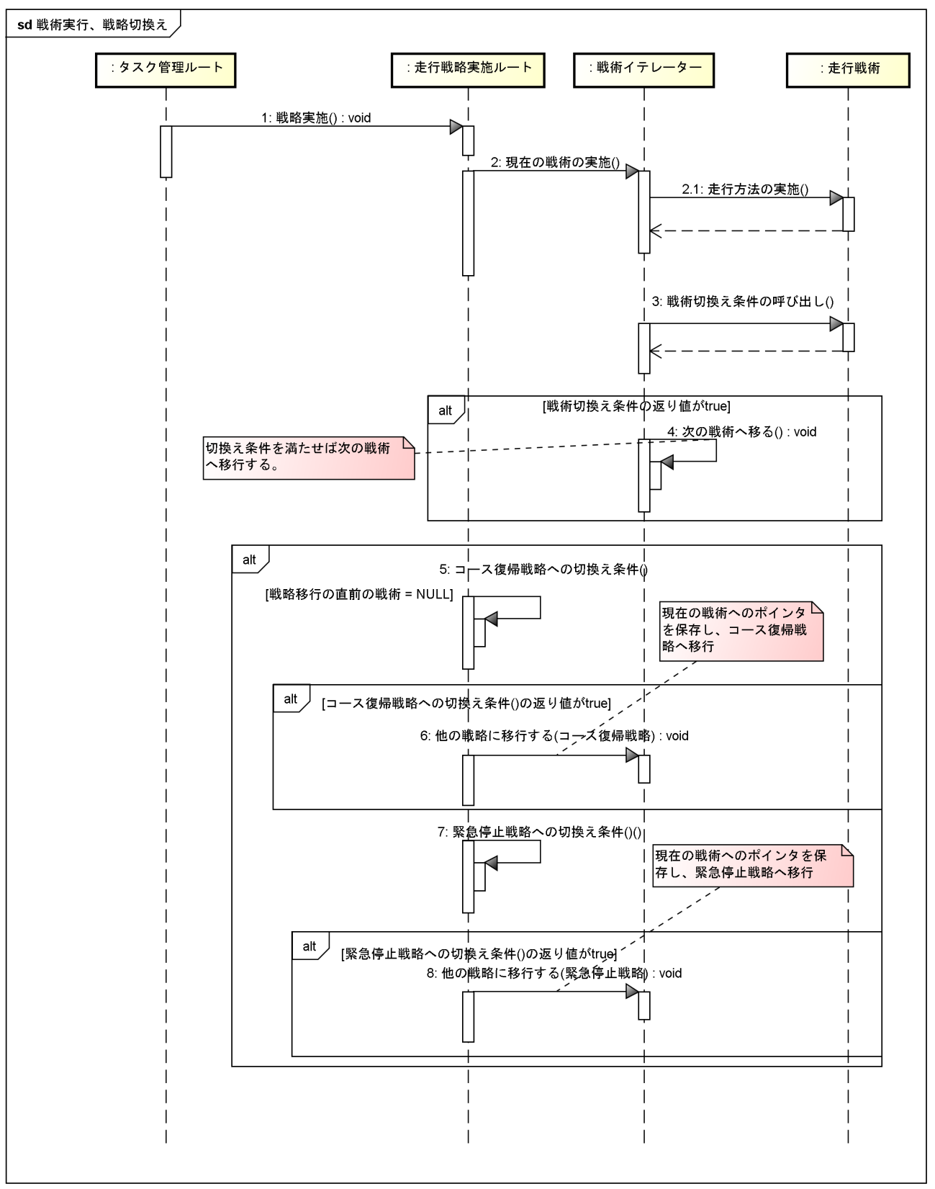
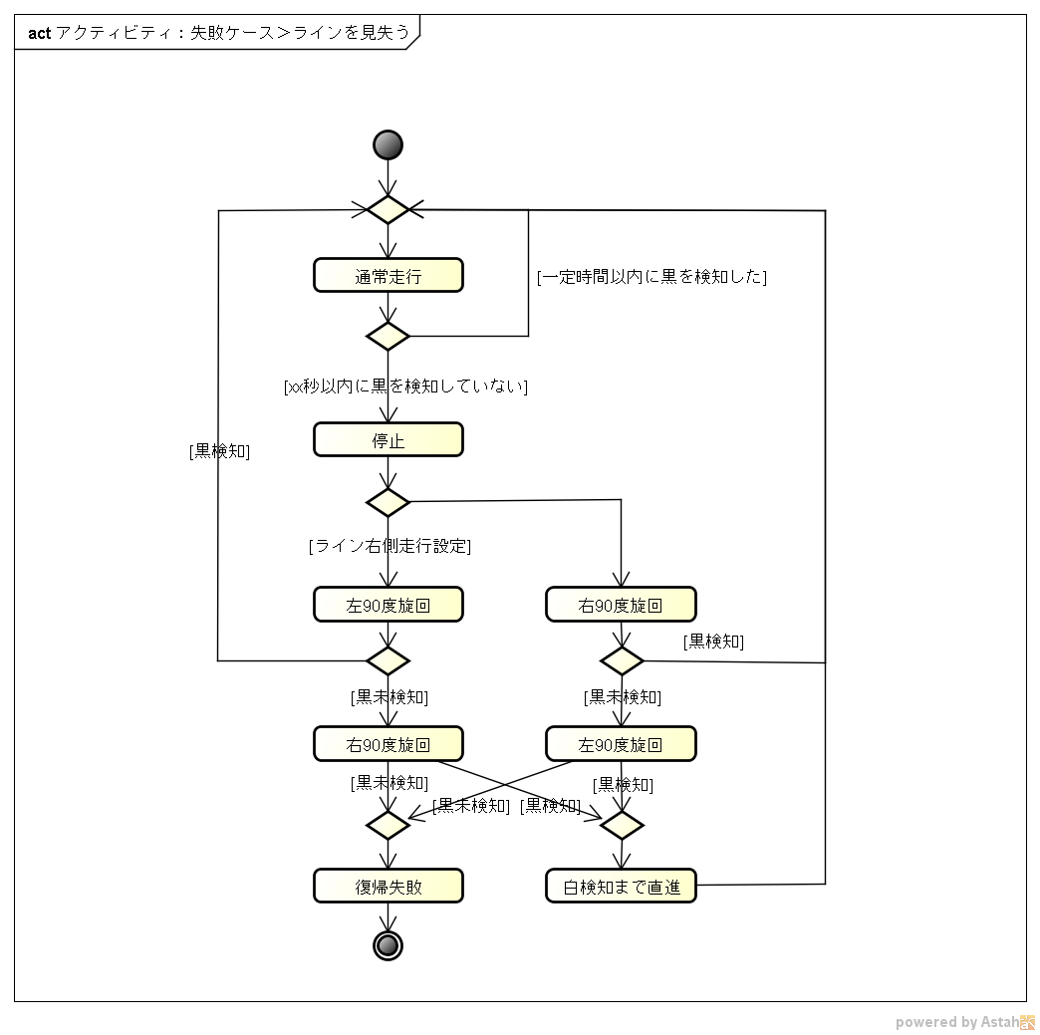
4. 振る舞い
パッケージ間の相互作用およびタスク制御、戦術の切換え
1.
要求分析
2.
走行戦略
3.
設計
4.
振る舞い
5.
要素技術
4.1 ルートオブジェクトの生成および周期実行の開始
4.3 戦術の実行および戦術の切換え、他の戦略への切換え
アプリケーションがすべてのルートを作成し、周期実行すべきメソッドをタスク管理に登録する。
走行戦略実施が戦術イテレーターが指す戦術を切りかえることで、他の戦略に移行する。
4.2 コースアウトからの復帰戦略
停止して左右に旋回し、ラインを検出を試みる。

Slide 5
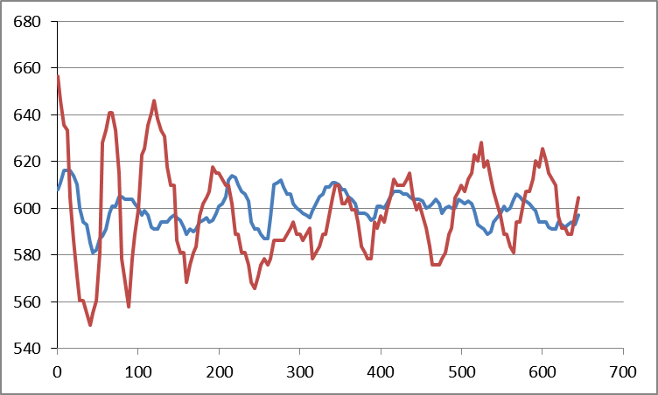
5. 要素技術
機能実現のための基礎技術
1.
要求分析
2.
走行戦略
3.
設計
4.
振る舞い
5.
要素技術
5.1 PID制御
5. 3 光センサのキャリブレーション
ライントレース制御にPID制御を用いた。
偏差 = 現在値 – 目標値
偏差の微分値 = （現在の偏差 – 前の偏差）/ 周期
偏差の積分値 =（現在の偏差 + 偏差の積算値）* 周期 / 2 + 前回の積分値
操作量 = Kp * 偏差 + Kd * 偏差の微分値 + Ki *偏差の積分値
光センサの入力-出力の非線形性および個体差を補正するために、黒色の濃度 0 から100 %のカラーチャートを作成し、補正を行った。
40～60%のセンサ値の差
> 60 ～ 80 %センサ値の差
⇒ 光センサの応答の非線形性
暗黒
カラーチャートの濃度(%)
室内
強光
暗黒下（LEDの光のみ）で測定した光センサ値とカラーチャート濃度のデータから、三次多項式近似直線を求めた。
この近似式を用いて、LEDの反射光のみの光センサ値（5.2参照）をチャートの濃度に変換することで、ライントレースの目標値(72%)の変更を不要にした。
外乱光の影響は、路面の反射率によらず一定
⇒ 外乱光の影響は加算的
P制御のみ
光センサ値
PID制御
目標値(ライン境界の濃淡値)
P制御のみと比較し、PID制御ではラインの境界を安定してとらえることができている。
光センサ値（LED点灯）
5.4 自己位置推定
カーブ進入後の経過時間[ms]
左右モーターのロータリーエンコーダー値の時間変化から以下の方法で機体の現在位置を算出した
カーブ進入時の光センサ値の変動
5.2 まいまい式
走行環境
光センサ値 外乱光 + LEDの反射光
外乱光が変動すると、ラインの境界を検出できない。
車軸の長さ : La
旋回半径：Rr
右エンコーダー値の変化：ΔLR
左エンコーダー値の変化：ΔLL
微小時間の機体の進行方向の変化：Δθ(rad.)
横軸方向の変化：Δx
縦軸方向の変化：Δy
Δθ =
Rr =
Δx = Rr * Δθ cos ( θ + Δθ/2) * sinc( Δθ/2)
Δy = Rr * Δθsin( θ + Δθ/2) * sinc( Δθ/2)
外乱光
光センサ
LED
まいまい式
LEDの反射光のみの光センサ値
= LED点灯時の値 - LED消灯時の値
Δθ
ラインの境界
LED点滅周期の決定
まいまい式でのLEDの点灯-消灯の周期を決定するために光センサの
応答速度を測定した。
Π * Rr *（ΔLR – ΔLL）
360 * La
Lp
Π * Rr *（ΔLR + ΔLL)
Lp : LED消灯時のピーク値
Lb : LED点灯時の最低値
Tr : 立ち上がり時間
Tf : 立ち下がり時間
360
光センサ値
Lb
Tr
Tf
消灯
点灯
時間
実験の結果、光環境によらず Tr = Tf = 12 ～13 msec と判明。
（センサーの個体差はほぼなかった）
まいまい式でのLED点滅周期を 26 msecとした。

